Slide 1


Використання асинхронних бібліотек
Урок №3

Slide 2

Цілі нашого заняття
Сьогодні ми....
Використати асинхронні бібліотеки
Використати async/await
Подивитися на різницю між асинхронними та синхронними бібліотеками
Порівняємо асинхронні бібліотеки
Створимо базу даних mysql та використаємо її
+
Notes:
Завдання: звернути увагу учнів на цілі заняття

Slide 3
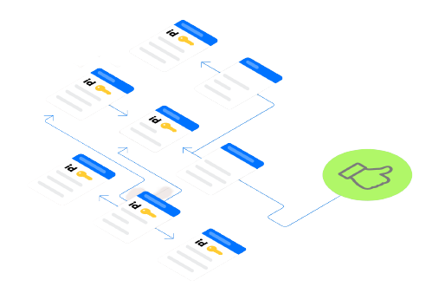


Що таке база даних?

Slide 4

Встановлення mysql
Встановлюємо Mysql
https://dev.mysql.com/downloads/shell/
Запускаємо командний рядок MySQL, вводимо пароль.
mysql -u root -p
Створюємо нову базу даних:
CREATE DATABASE dbname;

Slide 5
Які ви знаете бібліотеки в python?
Notes:
time.sleep()

Slide 6
Бібліотеки
Асинхронні бібліотеки розроблені з метою оптимізації продуктивності додатків, зокрема за рахунок паралелізму завдань та зменшення часу очікування. r = httpx.get('https://goiteens.com/')
r.text

Slide 7
aiohttp
aiohttp - це передова бібліотека, яка надає можливість створювати асинхронні HTTP клієнт-серверні застосунки. Ця бібліотека використовує сучасні можливості Python, такі як async і await, для надання великої продуктивності та оптимального використання ресурсів, особливо при великій кількості одночасних запитів.

Slide 8
aiopg
Використовуючи aiopg, розробники можуть ефективно використовувати можливості асинхронного програмування Python для взаємодії з цими системами управління базами даних без блокування основного потоку виконання.

Slide 9
aiopg
async def go():
async with aiopg.create_pool(DSN) as pool:
async with pool.acquire() as conn:
async with conn.cursor() as cur:
await cur.execute("SELECT 1")
ret = await cur.fetchone()
print(ret)
asyncio.run(go())

Slide 10
httpx
httpx дозволяє робити асинхронні HTTP-запити. httpx стає все більш популярним серед розробників, завдяки його легкості в використанні та ефективності у виконанні асинхронних запитів.

Slide 11
httpx
async def fetch_data():
async with httpx.AsyncClient() as client:
response = await client.get('https://goiteens.com/')
print(response.text)
asyncio.run(fetch_data())

Slide 12
aiomysql
Використовуючи бібліотеку aiomysql, можна реалізувати асинхронні запити до бази даних MySQL, що дозволить виконувати операції з даними ефективніше.

Slide 13
aiomysql
async def main():
pool = await aiomysql.create_pool(...)
async with pool.acquire() as conn:
async with conn.cursor() as cur:
await cur.execute("SELECT * FROM your_table_name;")
print(await cur.fetchall())
pool.close()
await pool.wait_closed()

Slide 14

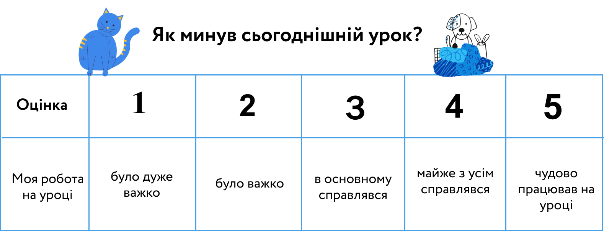

Slide 15
Домашнє завдання
Створіть асинхронний клієнт, який буде використовувати бібліотеку aiohttp для звернення до публічного API і отримання даних про користувачів(/users).
Використовуючи бібліотеку aiomysql, створіть асинхронну функцію, яка з'єднується з вашою базою даних MySQL і отримує інформацію про користувачів.

Slide 16
Додаткове домашнє завдання
Створіть асинхронні функції для додавання нового користувача та видалення старого.

Slide 17


Дякую за увагу!

